Slide 1
1
系统介绍
2
项目授权
目录
CONTENTS
3
个人收入网上申报

Slide 2
1
系统介绍
2
项目授权
目录
CONTENTS
3
个人收入网上申报

Slide 3
一、系统登录
登录方式一：
通过登录我校“校园信息门户”中的快速连接，选择“办公系统”进入。
由于该平台采用我校数字校园统一认证平台进行登录认证，请忽略系统内的修改密码功能。如需修改登录密码，修改方法与OA办公平台修改密码的方式一致。
Notes:
关于系统登陆，有一下几点注意。

Slide 4
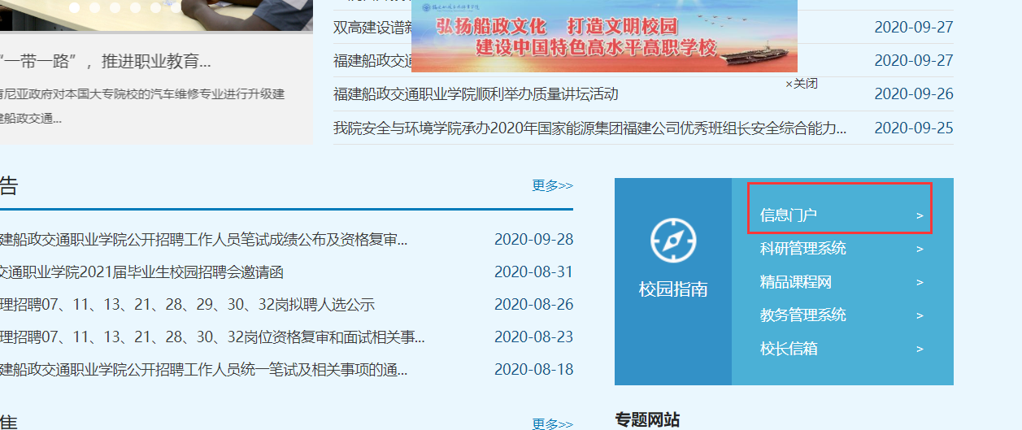

Slide 5
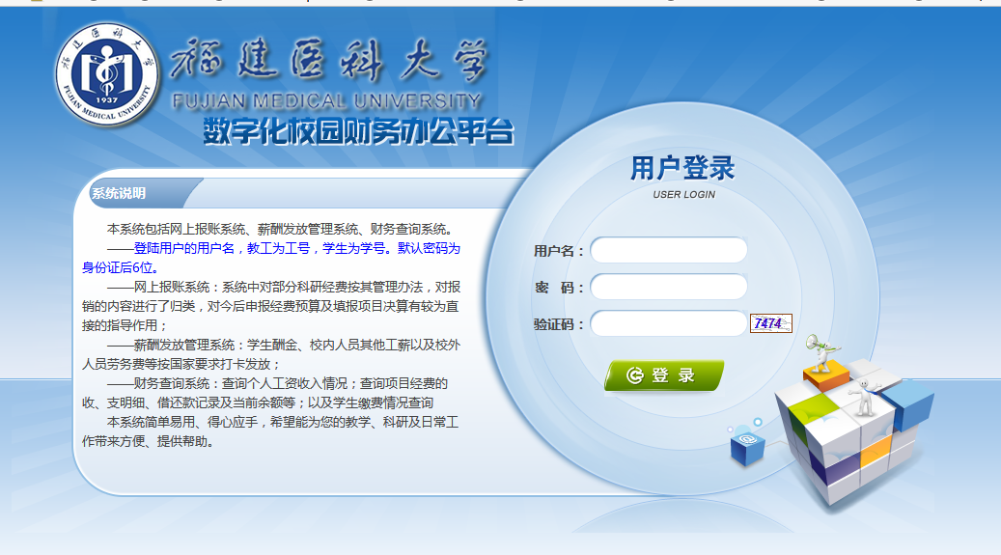

Slide 6
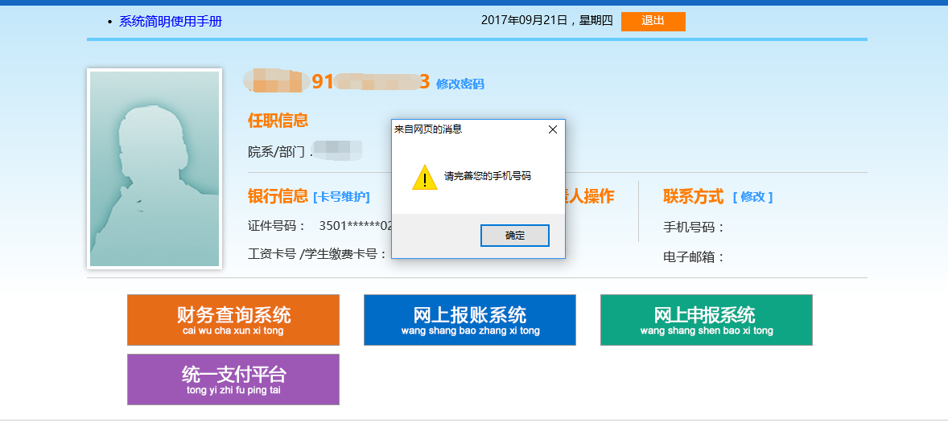
登录步骤
1、绑定手机号
Notes:
请注意，登录后请先添加您的您的手机号码及电子邮件，否则将无法使用各项功能。在联系方式处，点击修改，填写手机号。

Slide 7
四、业务授权体系
为加强项目授权管理、明晰授权关系，清楚的跟踪到业务的实际经办人，财务网上综合服务平台采用业务授权体系。
每一个项目初始之时，只有项目负责人可以在个人账户中看到和操作该经费；如项目负责人需要其他人（在职职工、科研助理等）可以在其个人账户中查询和操作该项目经费，应当在项目授权管理中对该人进行授权操作。每笔业务在网上办理报账的提交人，将是该笔业务在正式记账时的经办人。授权操作包含对经办人、项目授权的额度和授权时间的控制。
Notes:
为大家介绍一下 系统的业务授权体系。

Slide 8
业务授权注意事项
在该平台中项目负责人如需他人代为管理和办理相关的财务事项，采用对相关人员进行主动授权，而后相关人员采用其个人账户操作的方式。
切记！安全提醒：所有用户，都应使用自己的账户进行操作，不可将自己的统一认证账户密码泄漏于其他人，否则将会导致他人可访问如邮件、OA等校内其它系统！

Slide 9
1
系统介绍
2
项目授权
目录
CONTENTS
3
个人收入网上申报

Slide 10
项目授权
项目授权分类：
报销权限：有权进入网上报账系统，进行指定项目的网上报销操作
申报权限：有权进入网上申报系统，进行指定项目的各类收入发放的操作
查询权限：有权进入财务查询系统，进行各类项目的账务查询、个人工资以及个人借款等财务查询
Notes:
现在开始详细的为大家介绍一下这套系统的各项功能和操作方法。首先介绍 项目授权。

Slide 11
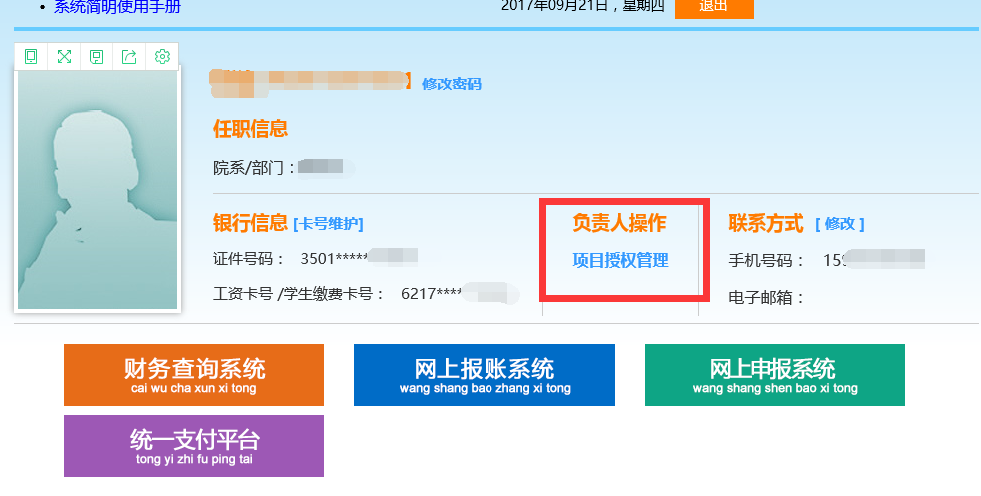
一、项目授权管理
Notes:
登入平台后，大家可以看到 负责人操作下方有一项 项目授权管理，点击进入。

Slide 12
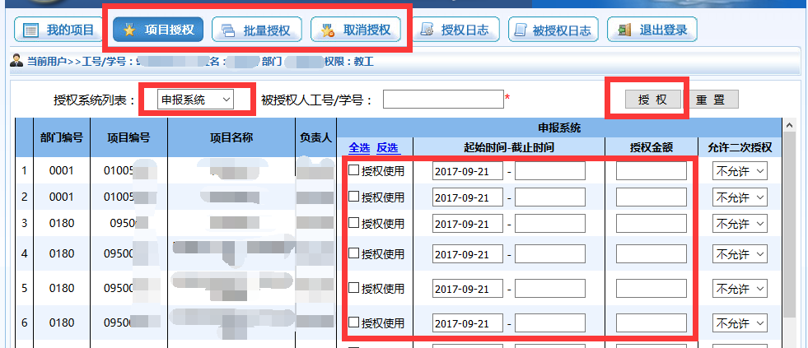
授权界面

Slide 13
网上报账额度界面
指为被授权人授予网上报账系统里具体的项目报销额度分配
注意，请核对自动带出的人名是否正确。并可根据实际需要，填写授权额度。填写完成后点击【确定】。

Slide 14
三、项目授权查询及取消
点击【项目授权查询及取消】，可取消被授权人的权限。这里注意，该操作是取消了被授权人报销额度的权限，取消其他权限请参见上文项目授权管理。
点击查看【项目授权日志】，可具体查看项目授权的详细情况。

Slide 15
1
系统介绍
2
项目授权
目录
CONTENTS
3
个人收入网上申报

Slide 16
个人收入网上申报
个人收入网上申报分类：
学生酬金发放管理
校内人员其他工薪收入申报
校外人员劳务申报

Slide 17
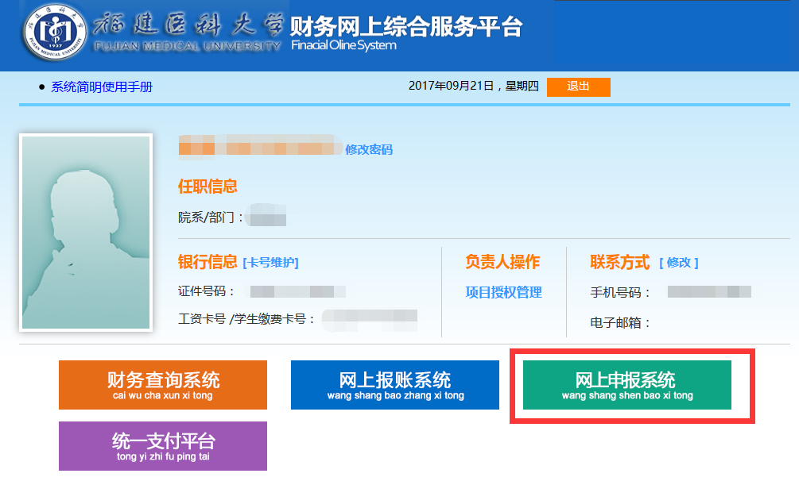
个人收入网上申报页面
选择【网上申报系统】进行个人收入申报业务
Notes:
中国传媒大学网上申报系统共有三个模块：学生酬金发放管理、校内人员其他工薪收入申报以及校外人员劳务申报管理。这三个模块分别用于给学生、教工和校外人员的酬金发放申报。

Slide 18
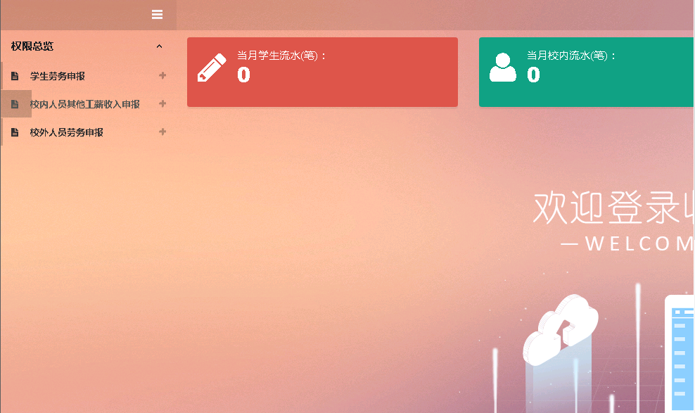
选择需要发放的人员类别

Slide 19
一、学生酬金发放管理
少量学生劳务发放
录入学号，单击姓名处会自动关联学生相关信息。
批量学生劳务发放
使用导入功能进行录入
长期学生劳务发放
利用复制或模板提取功能可以避免每个月重新录入学生信息

Slide 20
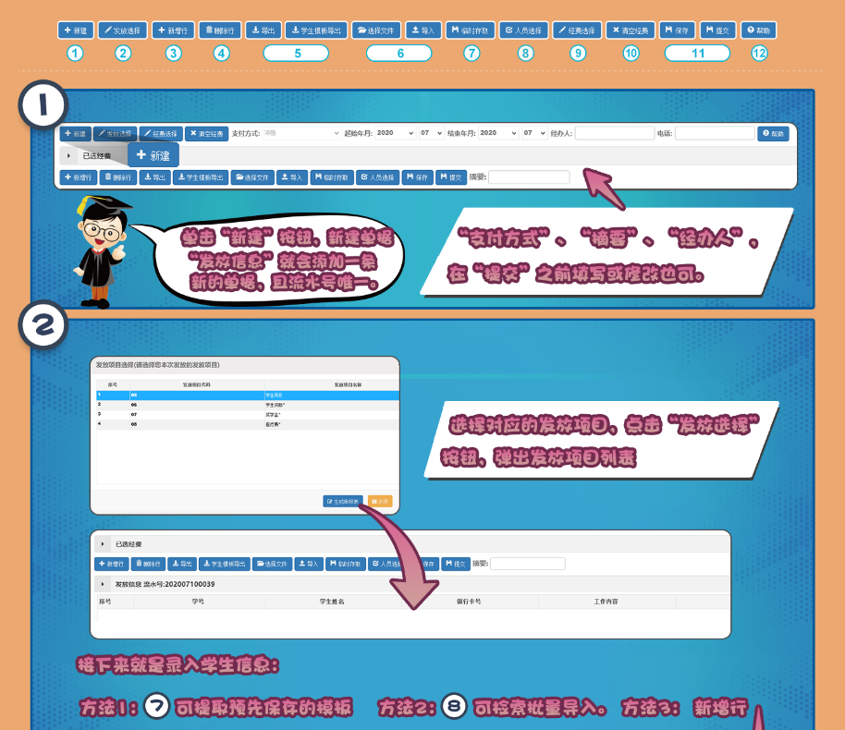

Slide 21
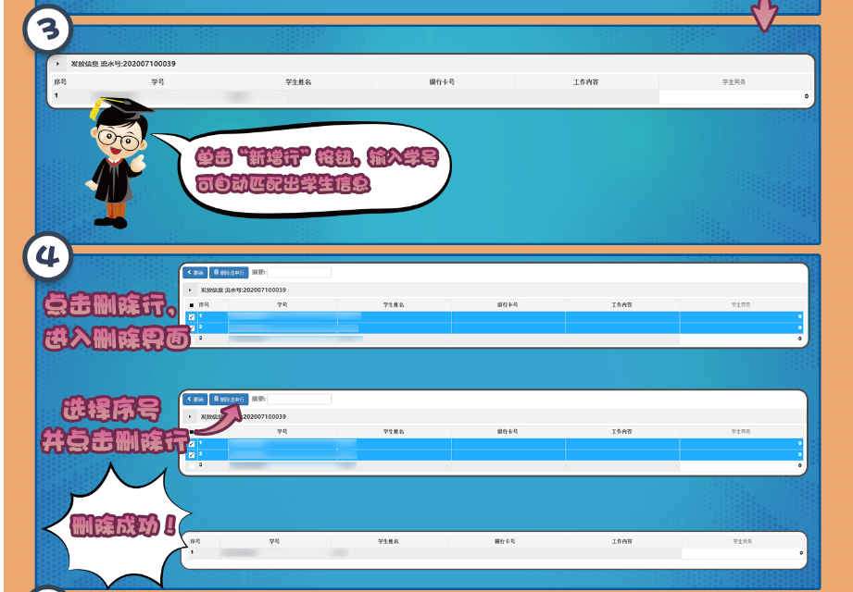

Slide 22
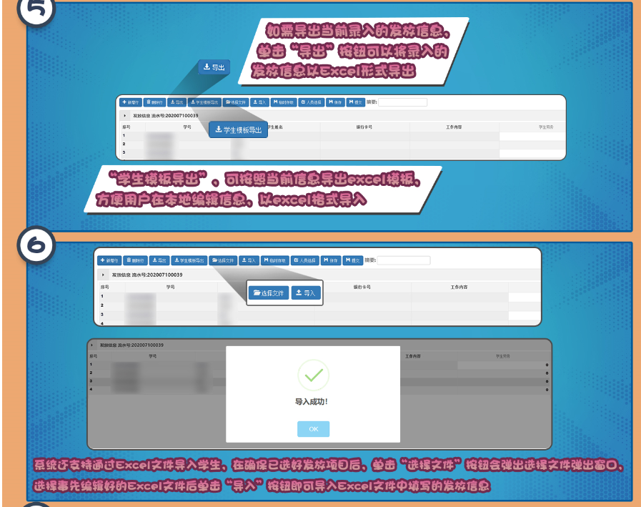

Slide 23
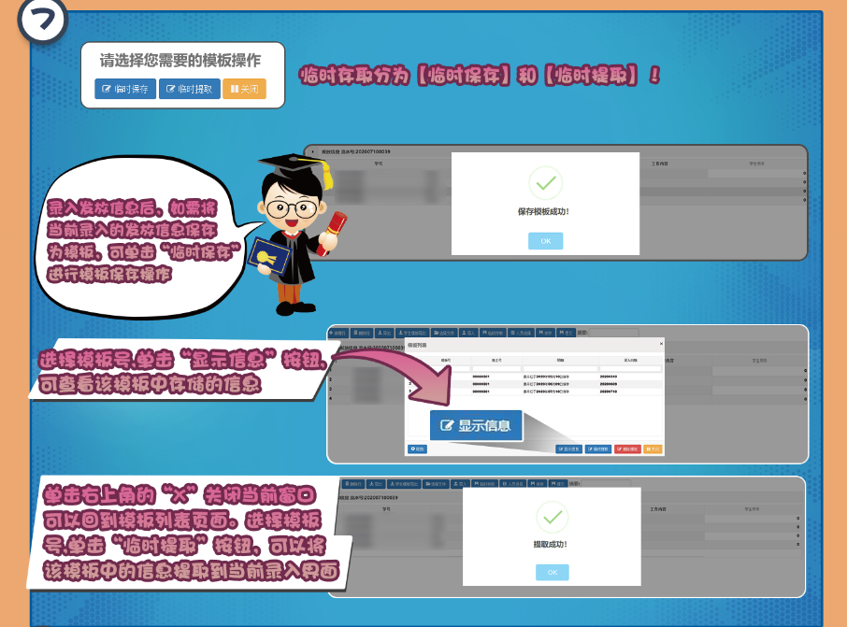

Slide 24
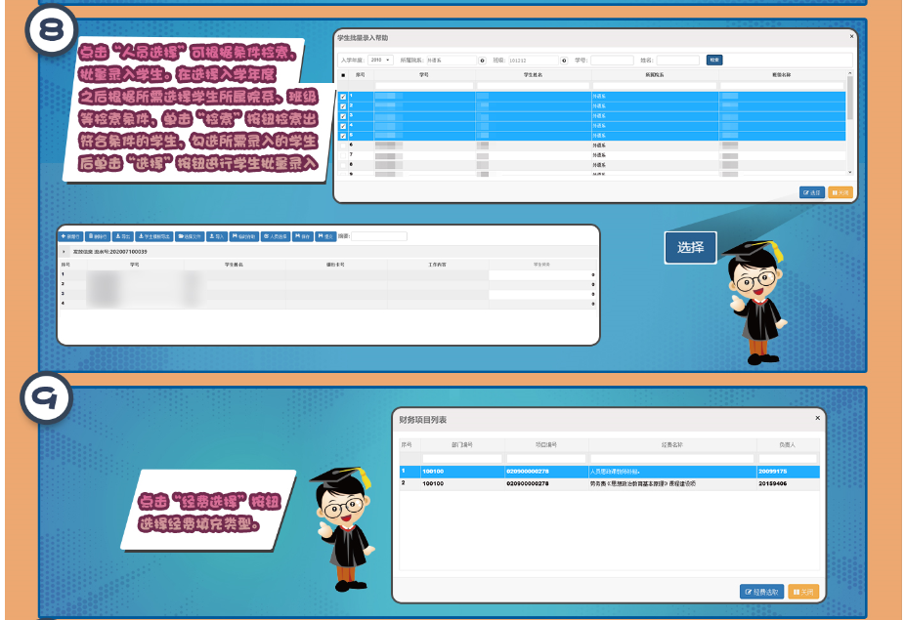

Slide 25
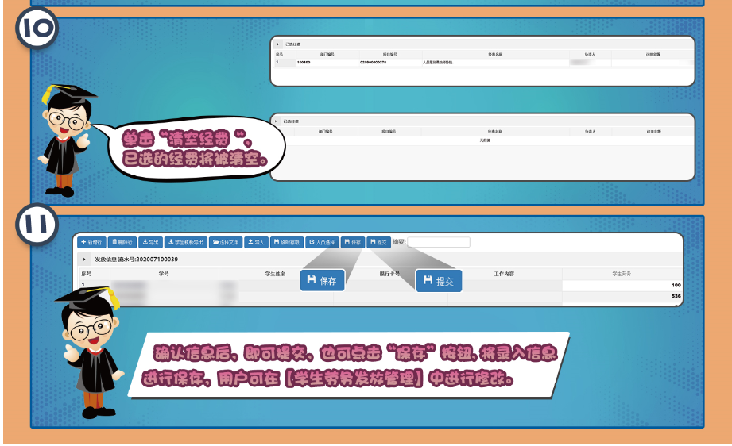

Slide 26
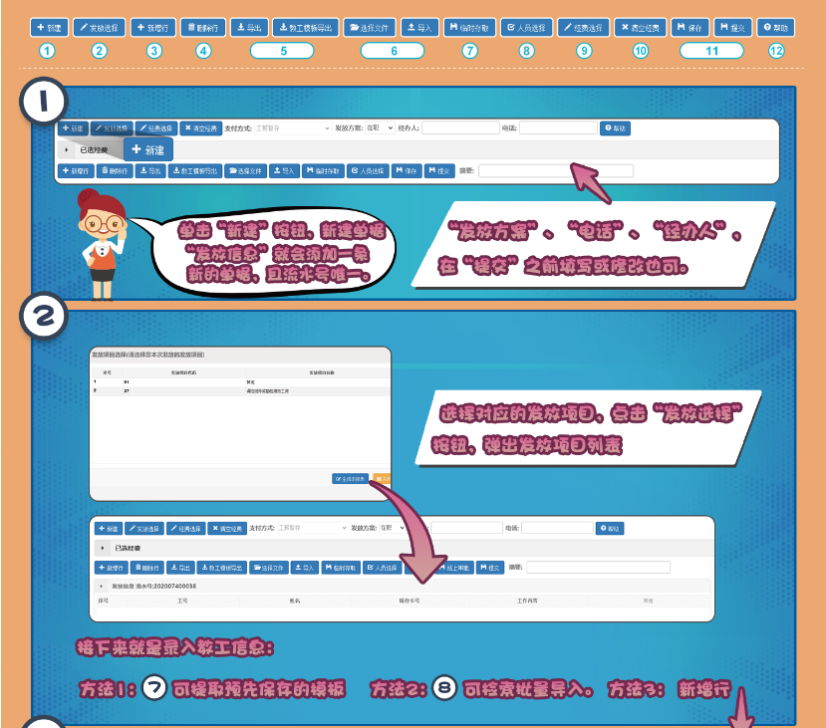
二、校内人员其他工薪收入申报
Notes:
这里需要注意，不同的发放项目需要分别填报。人员信息表同以前一样，定时在财务处网站下载专区更新，及时提供校内人员的人员类别、工作证号等信息。
填写发放金额，即可保存、提交。具体流程及其余操作与学生酬金申报类似，也可进行教工模版导出、导入、保存模版、提取模版等批量发放模式，详情请参见学生酬金。

Slide 27
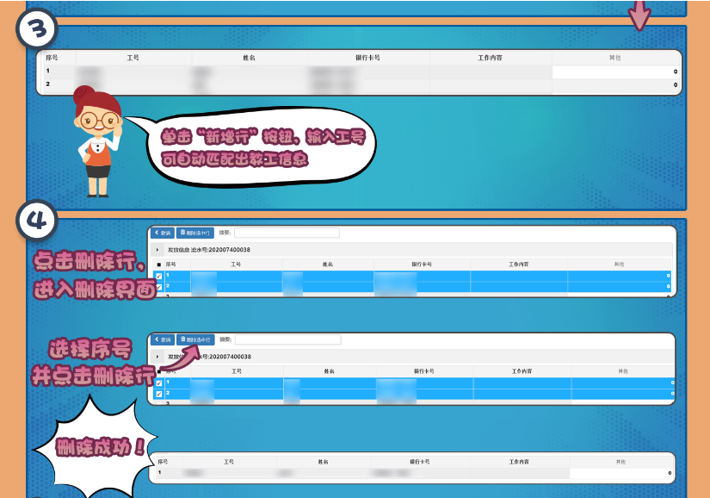

Slide 28
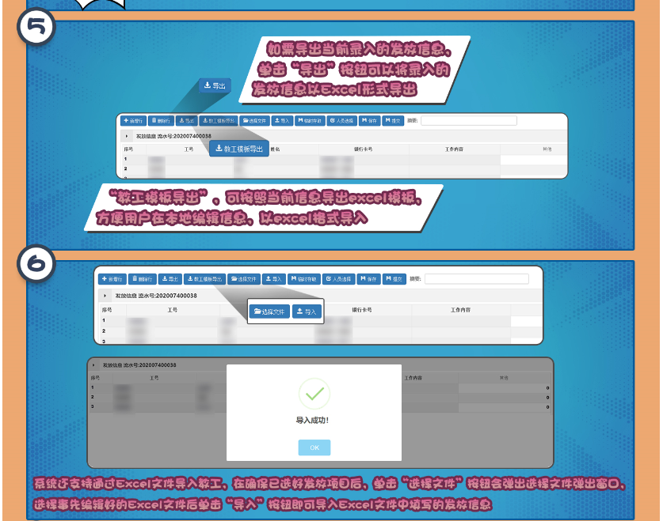

Slide 29
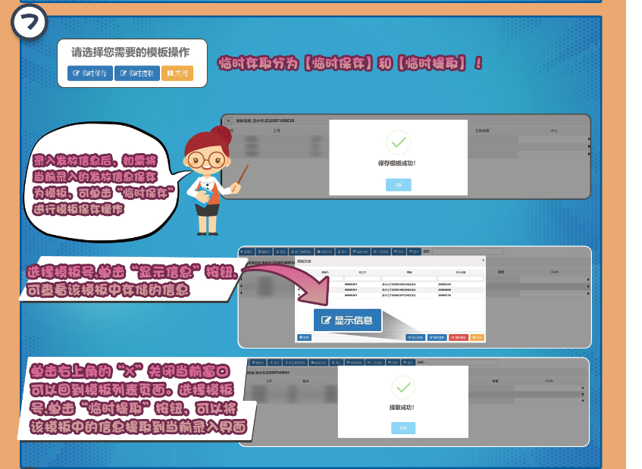

Slide 30
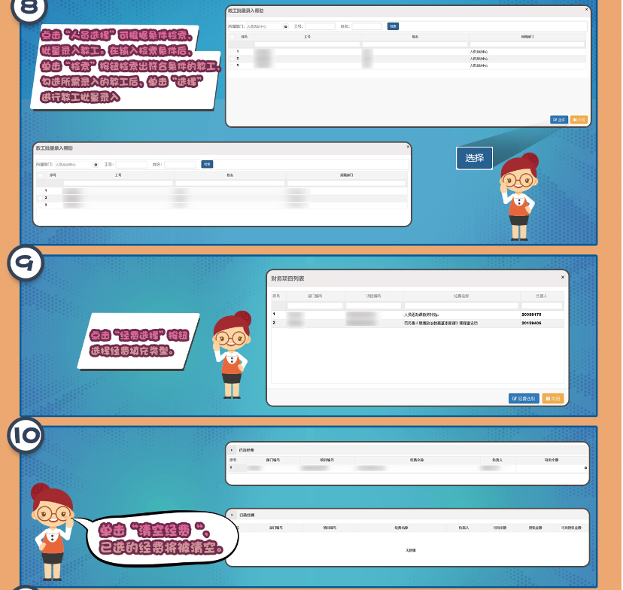

Slide 31
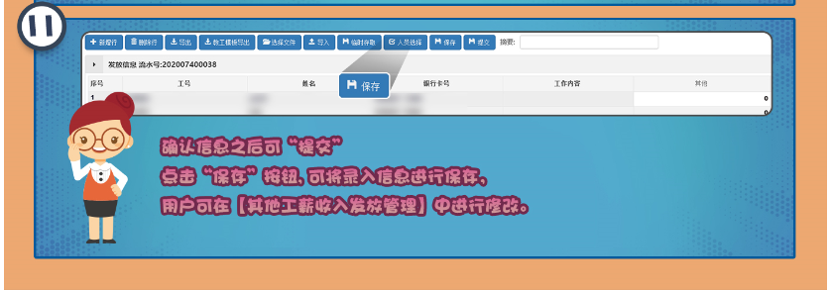

Slide 32
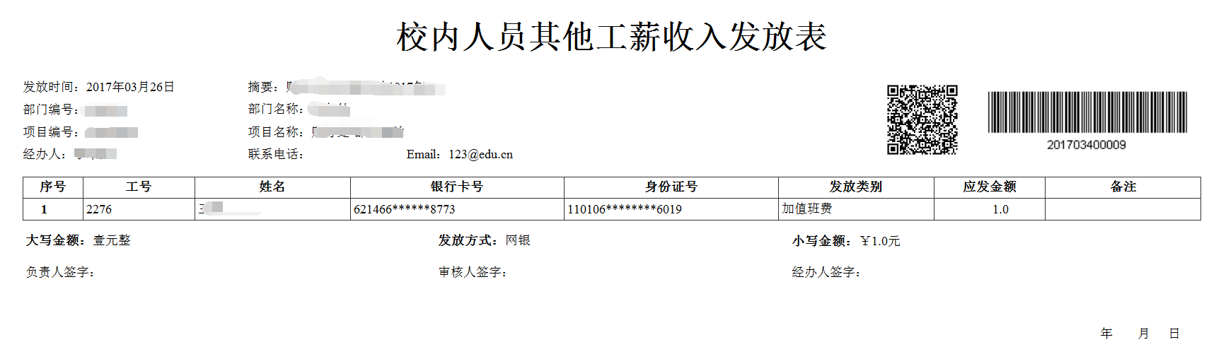
校内人员其他工薪收入发放表打印
提交后利用浏览器的打印功能打印学校内人员其他工薪收入发放表。

Slide 33
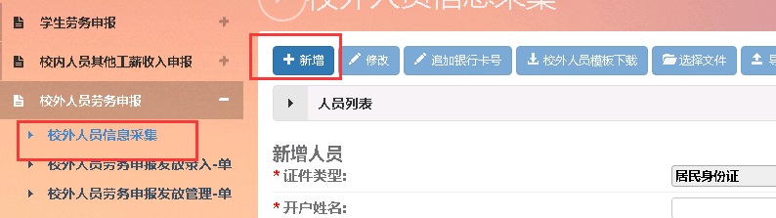
三、校外人员劳务申报
先添加校外人员信息，按照条件进行填写，也可以设置权限进行模板导入。
Notes:
各单位已经做好的建行劳务，仅可在本月按以前的方式申报。

Slide 34
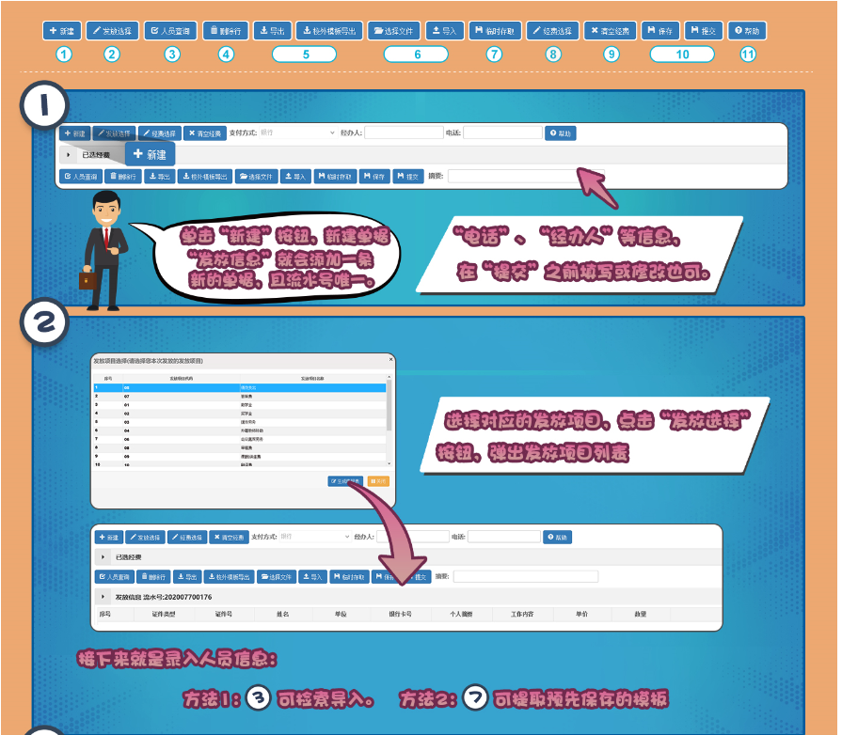
发放单录入

Slide 35
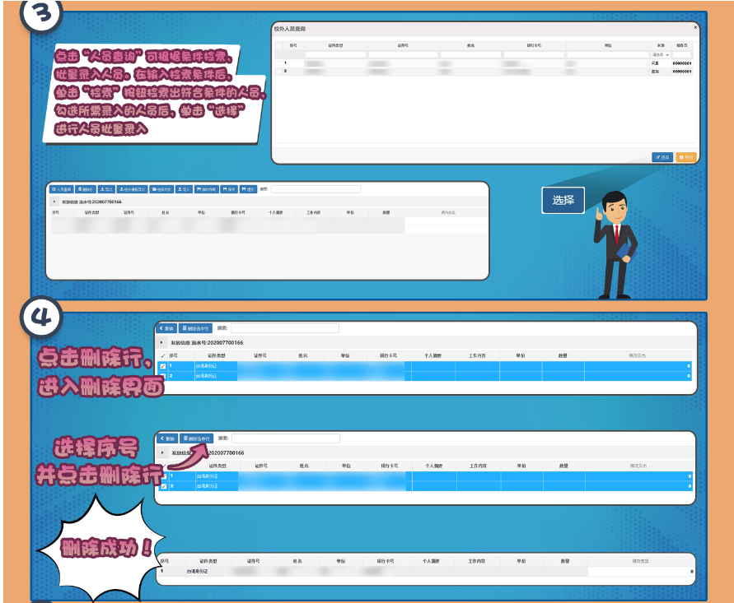

Slide 36
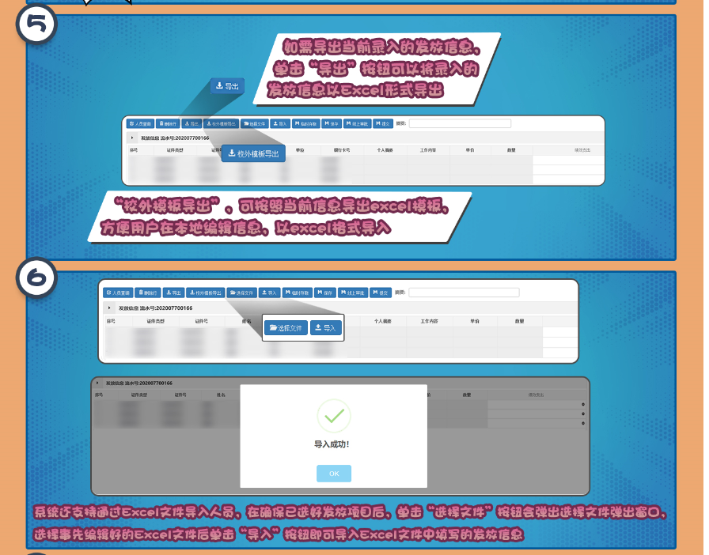

Slide 37
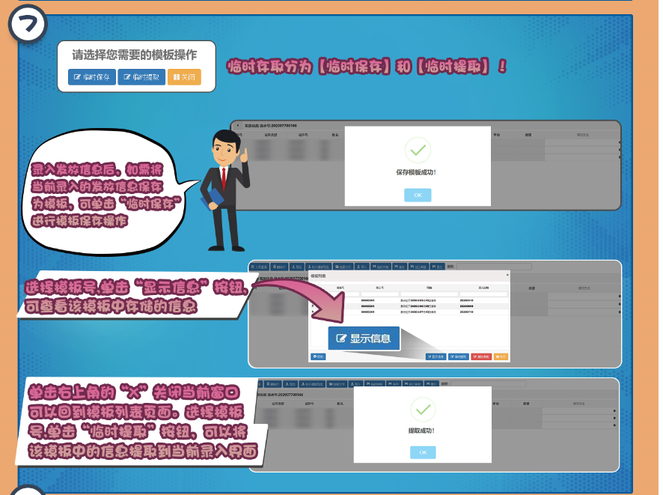

Slide 38
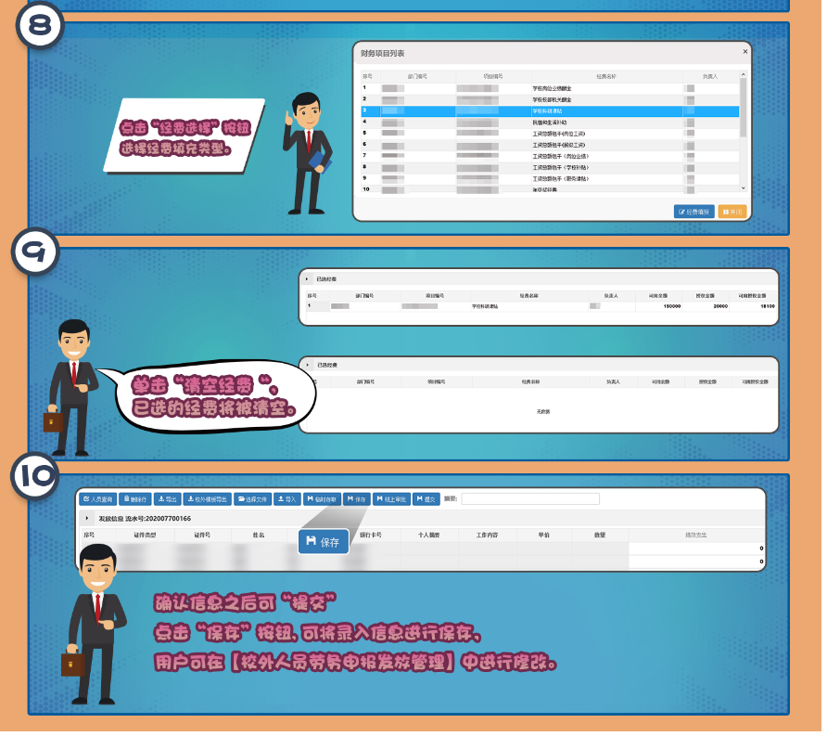

Slide 39
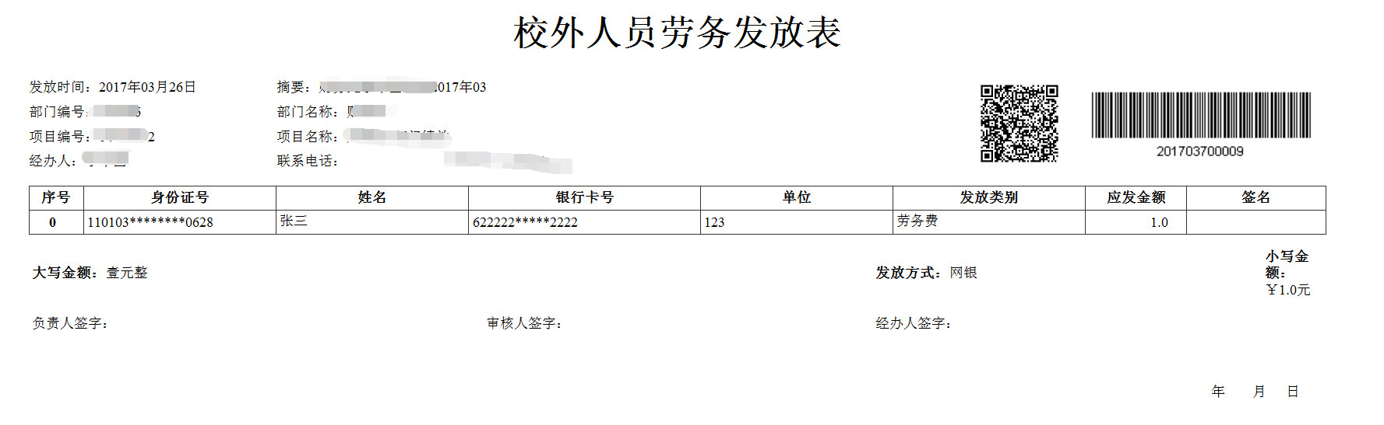
校外人员劳务发放表打印
Notes:
提交，打印校外人员劳务发放表。

Slide 40
THANKS

